Slide 1
EA: aula prática “Amplificador operacional: circuitos básicos (8 a).”
Dr. José A. Chaljub Duarte

Slide 2
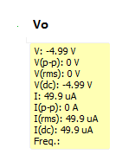
Problema 1: Determine Vo. Justifique sua resposta.

Slide 3
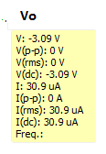
Problema 2: Determine Vo. Justifique sua resposta.

Slide 4
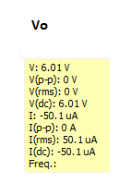
Problema 3: Determine Vo. Justifique sua resposta.

Slide 5
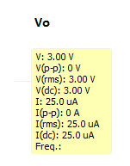
Problema 4: Determine Vo. Justifique sua resposta.

Slide 6
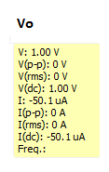
Problema 5: Determine Vo. Justifique sua resposta.

Slide 7
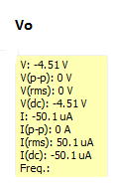
Problema 6: Determine Vo. Justifique sua resposta.

Slide 8
Problema 7: Projete um circuito que cumpra com: Vo=V1-V2. Justifique sua resposta.

Slide 9
Problema 8: Determine as Ri. Justifique sua resposta.

